Slide 1
ソフトウエア総合演習 中間プレゼンテーション
Team name: login_failed
member
s1250052 佐原 直樹
s1250116 竹村 佳祐

Slide 2
開発言語
コーディングする際に慣れているC言語のようにコードを書け、なおかつ標準ライブラリが豊富であるC++(g++ 7.4.0)をもちいました。

Slide 3
開発状況：概要
小課題１：解決
小課題２：解決
小課題３：解決
小課題４：解決
小課題５〜６：未解決
小課題７：未解決(現在取り組み中)
小課題８：未解決(上記の未解決問題が解決次第実装予定)

Slide 4
開発状況：小課題１
2つの線分が交差しているかどうかを判断するために講義サイトの考察例に則ってプログラムを作成した。
コードを実装する際にC++の標準ライブラリからvectorを用いた。
次項で交差判定のアルゴリズムやソースコードをまとめる

Slide 5
Step | 操作 | 分岐
Step1 | If式(5)=0 Else | 交差なし Step2へ
Step2 | 式(6)からs,tを求める | Step3へ
Step3 | If0≦s,t≦１ else | 交差ありStep4へ 交差なし
Step4 | 交差地点のx,y座標を求める。

Slide 6
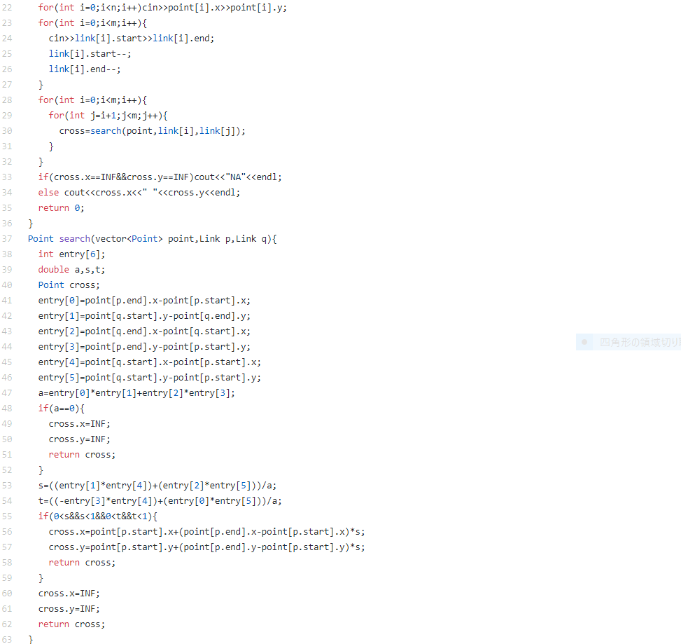

Slide 7
ソースコードの説明
22~27行目：座標と線分情報を入力
28~32行目：search関数の呼び出し
33~63行目：search関数の内容(五枚目の図をコードに反映したもの）

Slide 8
入力例 1
コースサイトの入力例1を行い、可視化した。
入力： 4 2 0 0
0 0
5 5
2 5
7 1
1 2
3 4
出力: 3.66667 3.66667

Slide 9
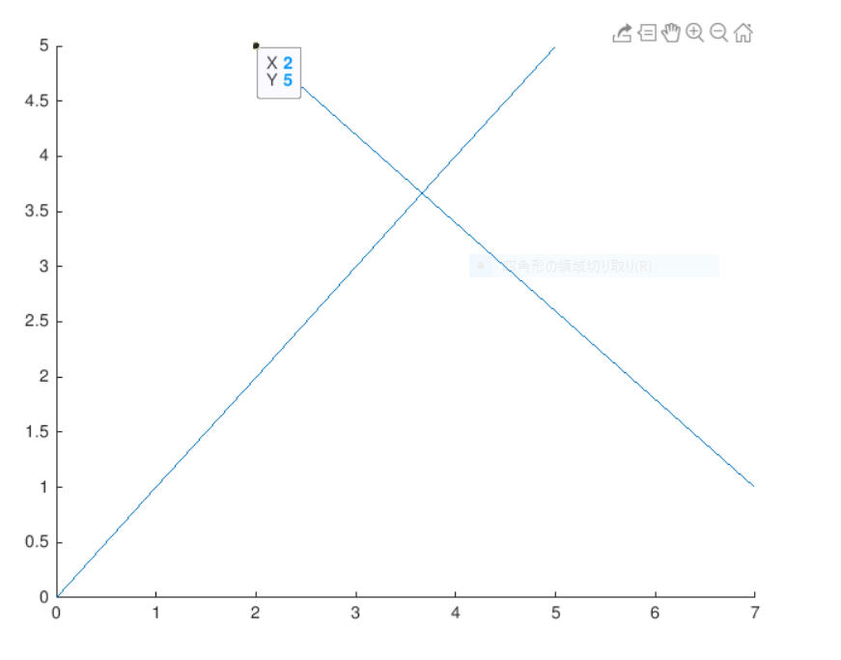
データの可視化

Slide 10
入力例2
コースサイトの入力例3を用い、結果の出力、可視化を行った
入力：4 2 0 0
5 5
9 5
4 7
7 1
1 2
3 4
出力：NA

Slide 11
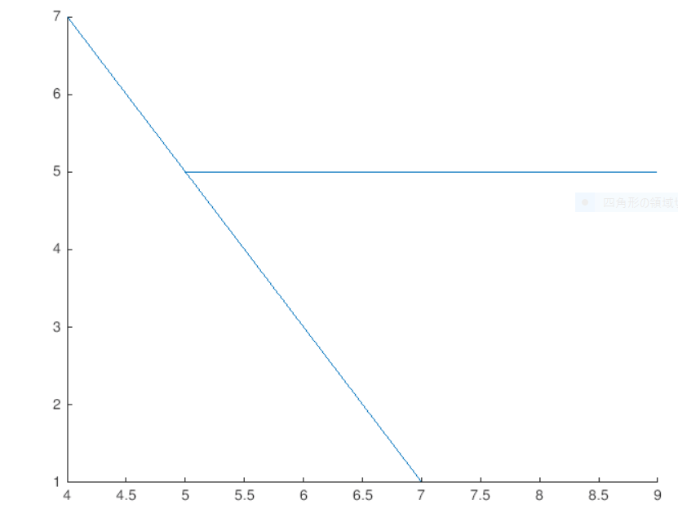
データの可視化

Slide 12
開発状況：小課題２
前の課題の交差条件に加え、バブルソートを用いてソートをした。
バブルソートを用いた理由としては要素数が極端に多くならないとされるため、実装がより簡易でわかりやすいバブルソートを用いた。
次項にてバブルソートのアルゴリズムと追加したソースコードの解説をする。

Slide 13
バブルソートのアルゴリズム
Step | 操作 | 分岐やその後の動作
Step1 | i番目の要素＞j番目の要素 else | Step2 Step3
Step2 | i番目の要素とj番目の要素の入れ替え
Step3 | j>i j=i | j=j-1:Step1 Step4
Step4 | i<交差地点の要素数 i=交差地点の要素数 | i=i+1:Step1 Step5
Step5 | 交差地点の出力

Slide 14
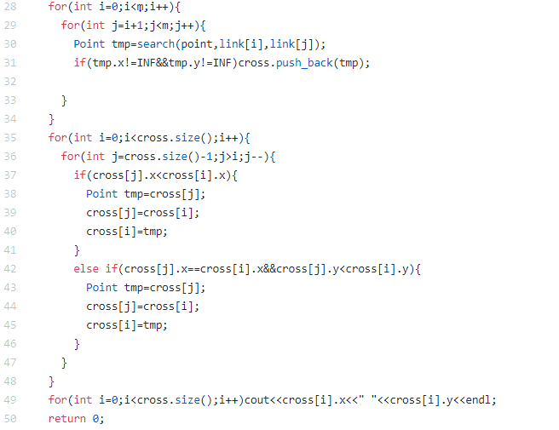

Slide 15
ソースコードの説明
28~34行目：search関数を用いて交差地点を求め、そのx,y座標がINF(交差地点なし)でなければvector型のcross変数に追加
35~48行目：バブルソートの実装
49行目：結果の出力

Slide 16
入力例１
コースサイトの入力例を用いて、結果を出力、可視化する
入力：6 5 0 0
0 0 3 5
2 5 4 6
4 7 出力： 3.66667 3.66667
5 5 4.86885 2.70492
1 4 5.86957 3.26086
1 6
2 5

Slide 17
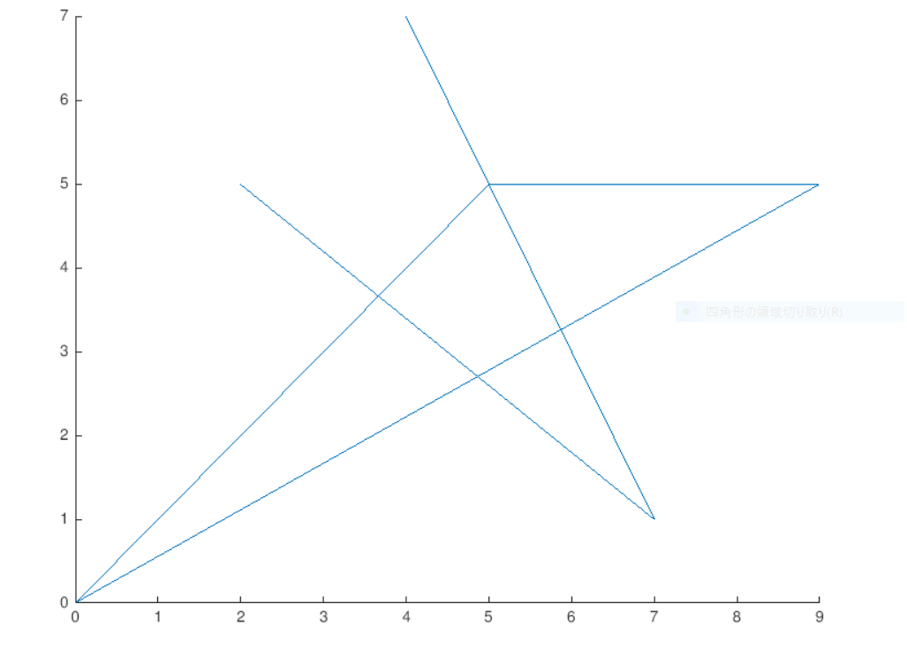
データの可視化

Slide 18
入力例２
テストデータを作成し、それを用いて実行、可視化した。
入力：7 8 0 0 1 2 出力：2 4
0 0 1 3 3 4
2 2 1 4 4 2
4 0 2 6 4 3
0 4 2 7
4 4 3 5
2 5 4 5
5 2 6 7

Slide 19
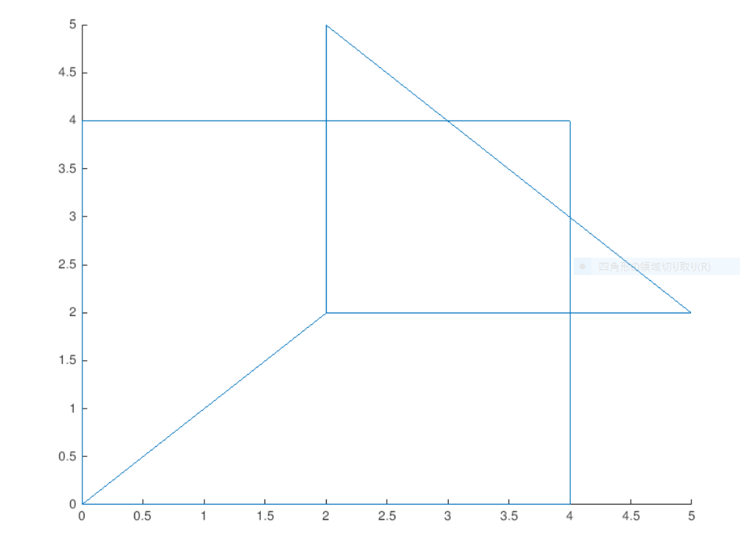
データの可視化

Slide 20
開発状況 小課題3,4
小課題2で導き出した交差地点と入力で与えられた地点を以下の構造体に落とす。
struct node{
double mincost;
int from;
bool done;
vector<double> cost;
vector<int> to;
};

Slide 21
最短距離
最短距離を導き出すためにdijkstra法を使用した。

Slide 22
経路の出力
構造体内のfromの情報を辿っていく
for(int i = goal; i != start; i=node[i].from){
path.push_back(i);
} path.push_back(start);
for(int i = path.size()-1; i >= 0; i--){
cout << path[i] << endl;
}

Slide 23
今後の計画
未完成の小課題を埋める
様々な状況を試すことのできるテストデータ生成器の作成

